Slide 1
矩阵按键实验
www.prechin.com
www.prechin.net
普中科技 单片机开发仪视频教程
1.矩阵按键的由来
2.矩阵按键扫描原理
3.矩阵按键怎么变成独立按键
4.编写矩阵按键控制程序

Slide 2
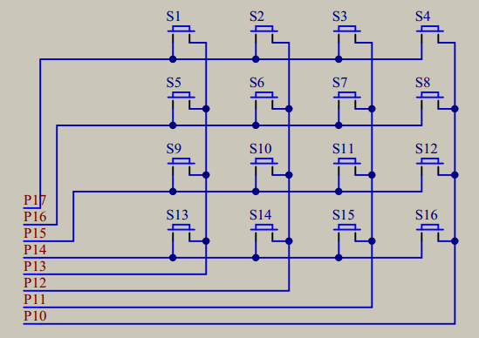
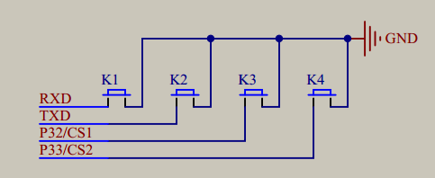
www.prechin.com
www.prechin.net
普中科技 单片机开发仪视频教程
1. 矩阵按键由来

Slide 3
www.prechin.com
www.prechin.net
普中科技 单片机开发仪视频教程
2. 矩阵按键扫描原理
  方法一：
  逐行扫描：我们可以通过高四位轮流输出低电平来对矩阵键盘进行逐行扫描，当低四位接收到的数据不全为1的时候，说明有按键按下，然后通过接收到的数据是哪一位为0来判断是哪一个按键被按下。
  方法二：
  行列扫描：我们可以通过高四位全部输出低电平，低四位输出高电平。当接收到的数据，低四位不全为高电平时，说明有按键按下，然后通过接收的数据值，判断是哪一列有按键按下，然后再反过来，高四位输出高电平，低四位输出低电平，然后根据接收到的高四位的值判断是那一行有按键按下，这样就能够确定是哪一个按键按下了。

Slide 4
www.prechin.com
www.prechin.net
普中科技 单片机开发仪视频教程
3. 矩阵按键怎么变成独立按键

Slide 5
谢谢大家！
www.prechin.com
www.prechin.net
普中科技 单片机开发仪视频教程

